Slide 1
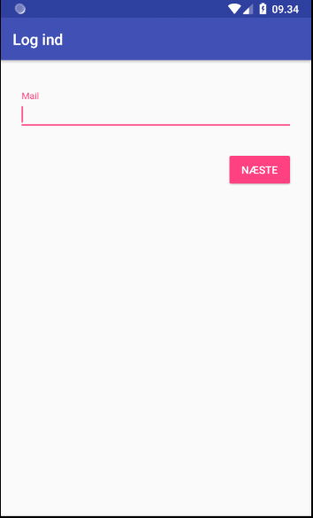
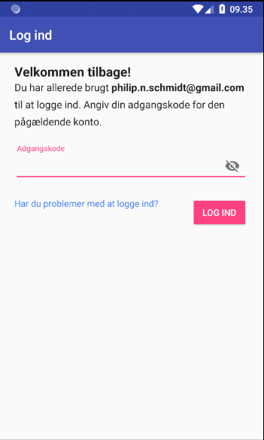
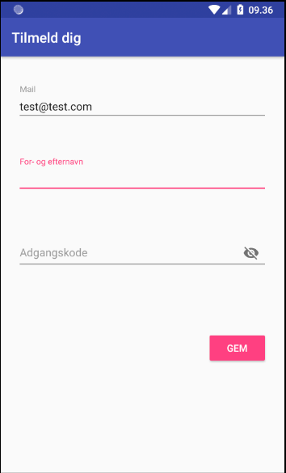
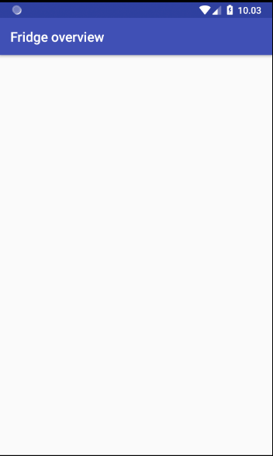






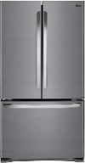


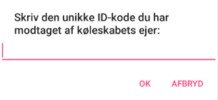
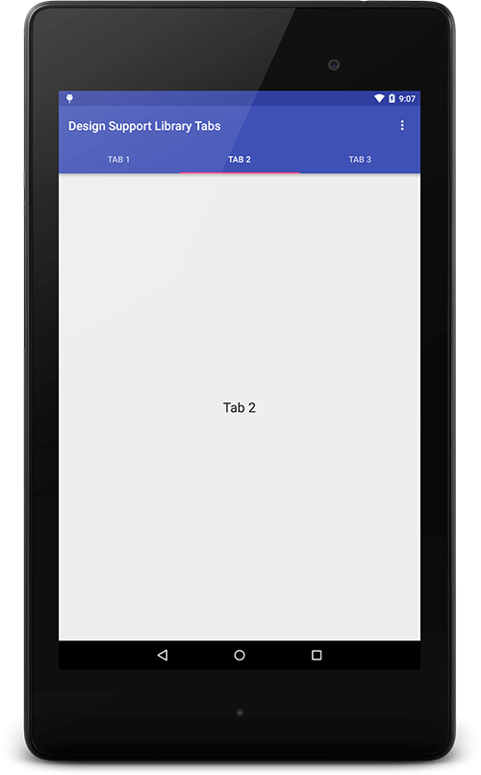


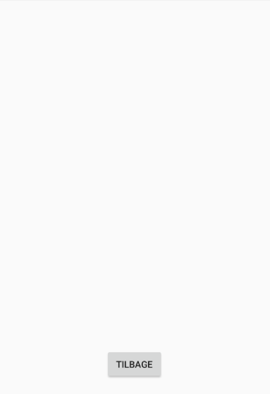

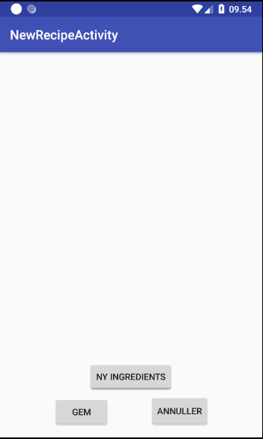
Sign-In-Activity
Existing user login
New user login
Check email
Fridge navn
Begge muligheder returnerer til OverviewActivity
Post login → OverviewActivity
longPress → deleteFridge
Fridge navn
Fridge navn
OverviewActivty
ListView af tilmeldte køleskabe
Tilføjelse af nyt køleskab
Join et eksisterende køleskab
LongButtonPress giver mulighed for
at fjerne et køleskab på listen
Et tryk på et køleskab på listview
åbner et detailActivity for det respektive køleskab
Fridge navn
Indtastning af køleskabsnavn
Skal der være tilføjelse af Inventory
her eller skal det gøres i details- Activity?
Både Annuller og Tilføj køleskab knapperne returnerer til Overview- Activity
Nytkøleskab → newFridgeActivity
Fridge navn
Fridge navn
Tilføøjelse af
Nuværende ting
I køleskabet?
Fridge navn
Fridge navn
Begge muligheder returnerer til OverviewActivity
Tilføj eksisterende køleskab
Fridge navn
ListView item press → DetailsActivity (Inventory list)
Fridge navn
Inventory
Essentials
Shopping
Ingredients
DetailsActivity
Generelt om de 4 forskellige tabs:
Inventory – viser indhold
Essentials – viser must-haves
Shopping - viser shoppinglister
Ingredients – viser indhold til opskrifter
Essentials tab
Viser indhold over mad man altid gerne vil have til rådighed
Tilføj ting – tilføj et item til listen vha. dialogBox
LongButtonPress
Edit name, quantity
Delete item
Tilbage → OverviewActivity
Essentials tab
Essentials liste
Gær, 2
Mælk, 2
Tomater, 6
Inventory
Essentials
Shopping
Ingredients
Inventory tab
Viser indhold over mad man har til rådighed.
Tilføj ting – tilføj et item til listen vha. dialogBox
LongButtonPress
Edit name, quantity
Delete item
Tilbage → OverviewActivity
Inventory
Essentials
Shopping
Ingredients
Inventory
Essentials
Shopping
Ingredients
Inventory liste
Banan, 2
Gær, 2
Mælk , 1
Laks, 4
Tomater, 5
Inventory
Shoppingliste tab
Viser shoppinglister
Tilføj ting – tilføj en liste vha. dialogbox
LongButtonPress
Edit name
Delete shoppinglist
Tilbage → OverviewActivity
Inventory
Shoppingliste - rengøring
Viser items på rengørings shoppingliste
LongButtonPress
Edit name, quantity
Delete shoppinglist
Tilføj ting – tilføj items til listenvha. dialogbox
Tilbage → OverviewActivity
Shopping tab
Shoppinglister:
Shoppingliste - essentials
Shoppingliste - fest
Shoppingliste - picnic
Shoppingliste - rengøring
Shopping liste - rengøring
Poser x2
Klude x2
Opvasketabs x1
Kalkfjerner x1
Rengøringsliste
Inventory
Essentials
Shopping
Ingredients
Ingredients tab
Viser liste af opskrifter
Vælg opskrift for at vise ingredientser
LongButtonPress
Edit name
Delete item
Tilbage → OverviewActivity
Tilføj opskrift → NewRecipeActivity
Inventory
Essentials
Shopping
Ingredients
Ingredients til boller
Viser items der skal bruges til at lave boller
LongButtonPress
Edit name, quantity
Delete item
Tilføj til shoppingliste – dropdown af shoppinglists
Efter brugerens valg bliver der set på, hvad brugeren allerede har til rådighed af ingredientser. Resten bliver tilføjet til valgte shoppingliste.
Tilføj ting – tilføj items til listenvha. Dialogbox
Tilbage → OverviewActivity
Inventory
Inventory
Ingredients tab
Opskrifter:
Boller
Rugbrød
Lasagne
Fondue
Ingredients til boller:
Gær, 25 gram
Sukker 100 gram
Mel 1500 gram
Boller liste
Tilføj opskrift → New Recipe Activity
NewRecipe Activity
Viser 3 knapper
LongButtonPress
Edit name
Delete ingredient
Ny Ingrediens → DialogBox med navn og quantity
Gem (database) → Ingredientstab
Annuller → Ingredientstab
#OpskriftNavn#
Gulerødder 1 kg
Pastinakker – 1kg
Rødbeder – 1kg
Kartoffler – 1 kg
Timian – 1 pose

